Slide 1
Создание сайта с обратной связью

Slide 2
Создание личного сайта для экономиста имеет важное значение и может быть полезно по нескольким причинам:
Личный бренд — это первое, что вы получаете, создавая собственный сайт. Он становится вашей визитной карточкой в цифровом пространстве, где вы можете представить свои достижения, опыт и компетенции.
Онлайн-присутствие позволяет привлекать новых клиентов 24/7. Ваш сайт работает на вас даже в ваше отсутствие, предоставляя потенциальным клиентам всю необходимую информацию о ваших услугах.
Возможность обратной связи. Сайт даёт людям оставлять отзывы и предложения. Это важный канал связи, который помогает бизнесу лучше понимать потребности и проблемы людей. Обратная связь позволяет оперативно реагировать на возникающие вопросы, улучшать качество предоставляемых услуг и внедрять новые инициативы, ориентируясь на реальные потребности общества.

Slide 3
Google Site

Slide 4
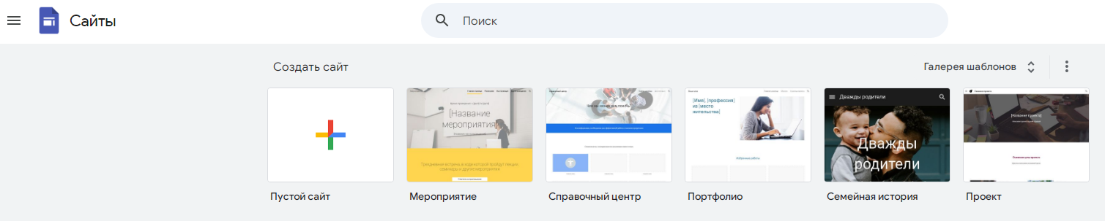
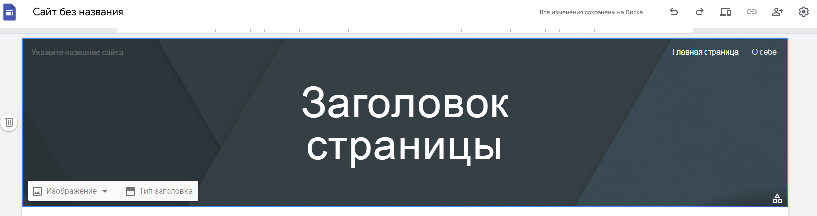
Создание из готового шаблона
Настройки темы и внешнего вида конкретного блока
Просмотр готового сайта на разных устройствах

Slide 5
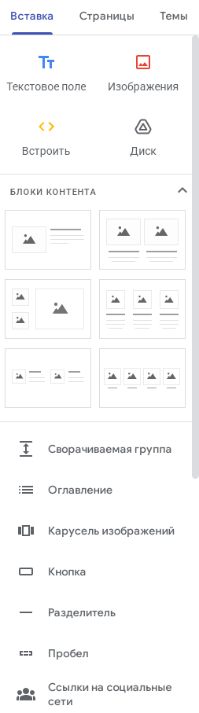
Вкладка «Вставка» содержит инструменты и виджеты, которые помогают создать сайт. Среди них: кнопки, изображения, видео, оглавление и текстовое поле для ручного ввода содержимого. Также есть кнопки для добавления слайдов, листов, форм, диаграмм и других документов с Google Диска.
Во вкладке «Страницы» можно создавать новые страницы и управлять ими.
Вкладка «Темы» предлагает на выбор несколько тем для оформления сайта. Можно изменить цвета существующих тем
Правая панель Google Site

Slide 6
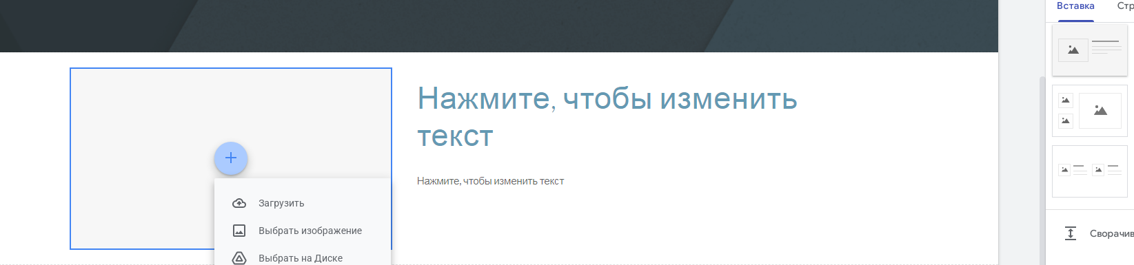
Алгоритм добавления элементов сайта
2
Наполнить его информацией
1
Выбрать интересующий блок

Slide 7
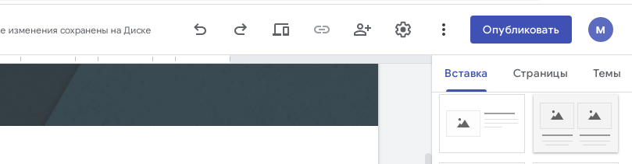
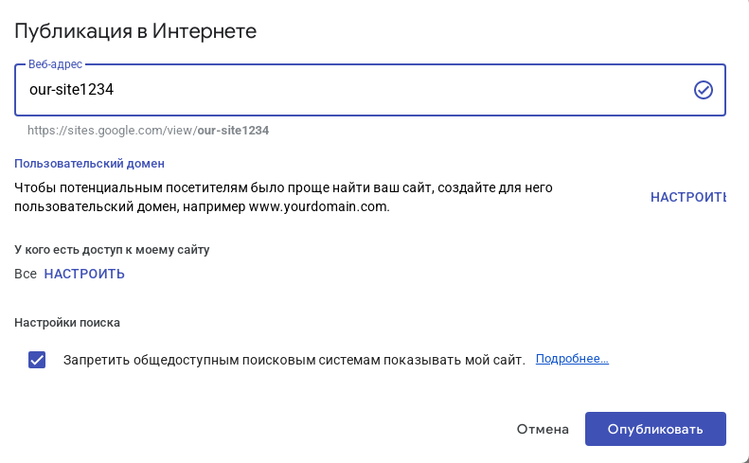
Публикация сайта в Интернете
Нужно придумать уникальное название сайта в сети Интернет
Если работа над сайтом будет продолжаться или сайт предназначен для определенного круга лиц, можете активировать эту настройку.

Slide 8
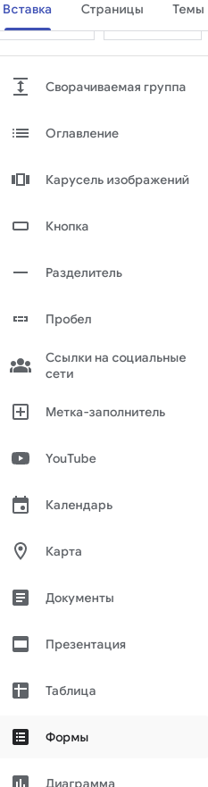
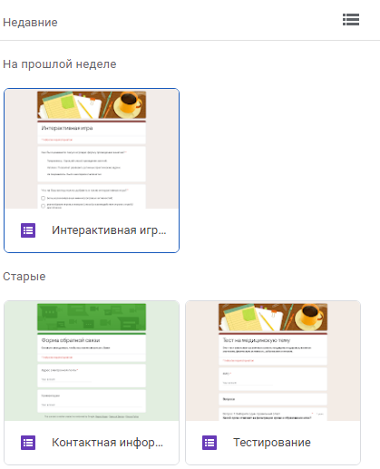
Добавление формы с опросом на сайт

Slide 9
Tilda

Slide 10
Алгоритм создания
Для создания сайта в Tilda рекомендуется следующее пошаговое руководство:
Зарегистрироваться на платформе. Перейдите в раздел «Тарифы» и выберите тариф Personal — для новых пользователей действует бесплатный пробный период.
Создайте новый сайт в разделе «Мои сайты». Там же укажите название проекта.
Перейдите в панель управления сайта и нажмите кнопку «Создать страницу». На этом этапе можно выбрать готовый шаблон или создать пустую страницу.
Выберите подходящий шаблон. Для этого можно посмотреть рубрики, которые предлагает Tilda, или поискать нужный шаблон по ключевому слову.
Выбрав шаблон, можно заменить на нём изображения и текст, сохранив порядок и количество блоков. Для этого лучше использовать вкладку «Контент» в левом верхнем углу.
Если нужно добавить новый блок, нужно нажать на знак «плюс» на границе блоков, затем выбрать в библиотеке блоков нужный раздел и кликнуть на понравившийся блок.
Когда редактирование страницы завершено, нужно задать название и адрес страницы в разделе «Настройки» в верхнем меню страницы.

Slide 11
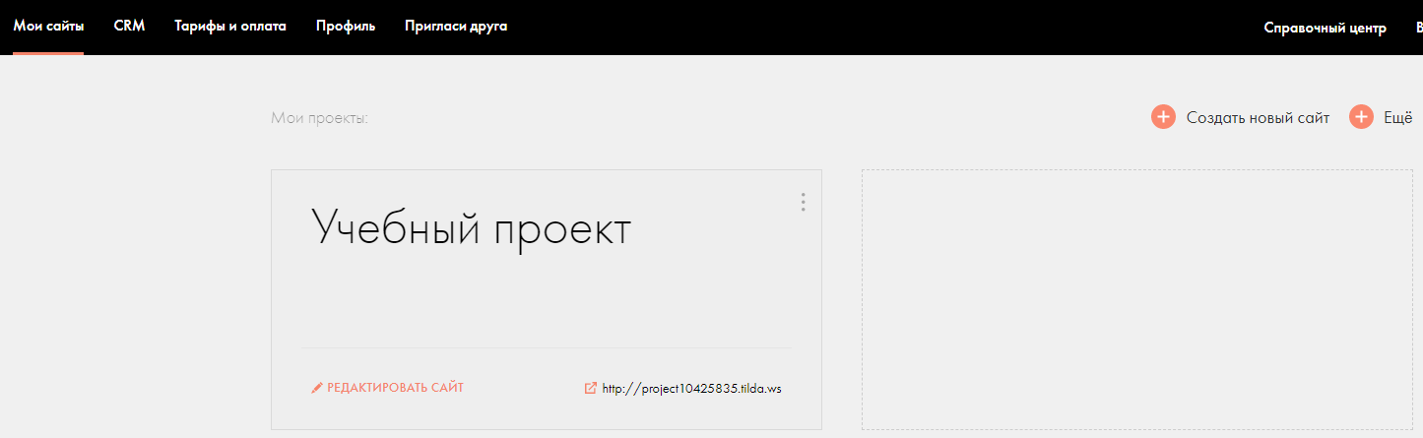
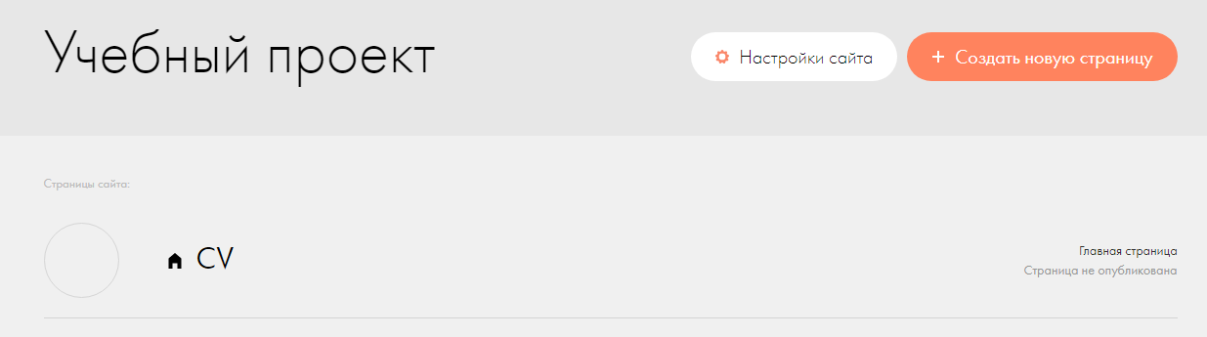
Можете создать универсальный шаблон после нажатия на эту кнопку

Slide 12
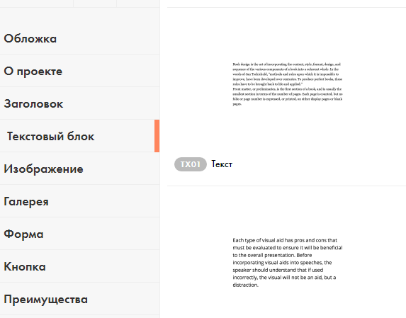
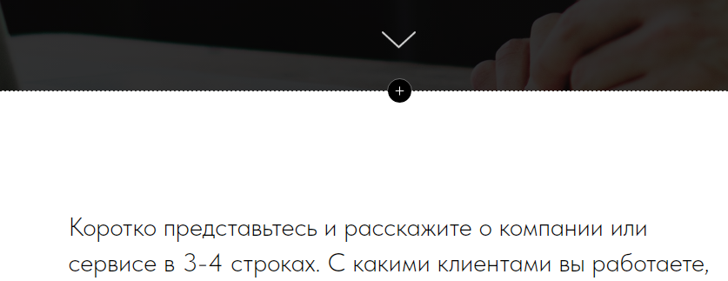
Вот так добавляются блоки на сайт

Slide 13
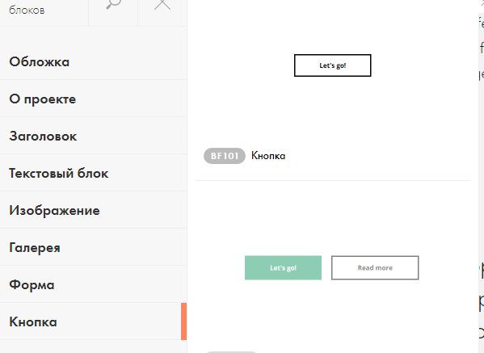
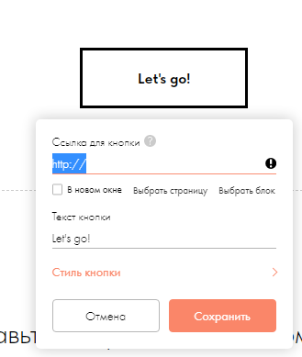
Добавление формы с опросом на сайт
Добавьте кнопку на сайт и разместите по ней опрос

Slide 14
Обратная связь на сайтах

Slide 15
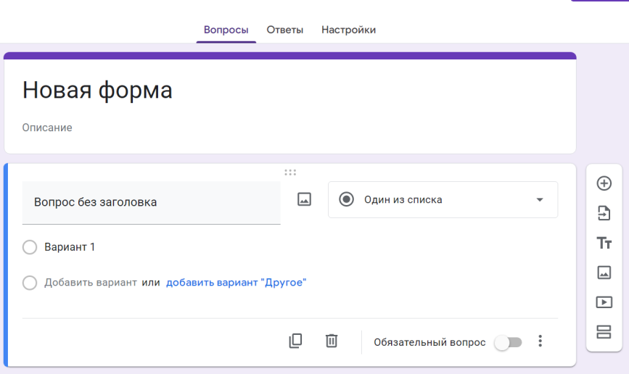
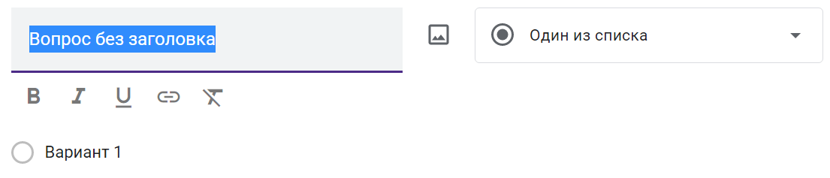
Так выглядит новая форма: Настройки, ответы, вопросы
Начинаем с вопроса: можно изменить шрифт, жирность, наклон и даже отметить ссылку в вопросе
Каждый из вариантов ответа по-своему интересен и обладает своими возможностями:
Teкст (строка): короткий текстовый ответ, который поместится в одну строчку. Удобно использовать для ФИО ученика, указания школы и класса, e-mail.
Текст (абзац): длинный текстовый ответ, может состоять из нескольких предложений.
Один из списка: выбор одного правильного ответа из нескольких вариантов.
Несколько из списка: выбор нескольких правильных ответов, которые нужно отметить галочкой.
Раскрывающийся список: выбор одного правильного ответа из раскрывающегося списка.
Шкала: позволяет определить, насколько ученик согласен или не согласен с текстом или для оценки чего-то (выставления оценки по заданной шкале, например от 1 до 5)

Slide 16

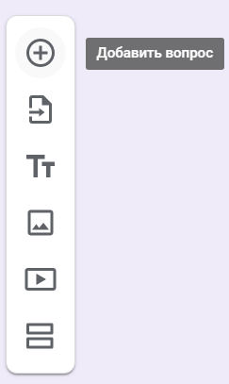
Если передвинуть ползунок, вопрос станет обязательным: без ответа на него нельзя будет отправить форму
Здесь можно добавить новые вопросы, присоединить видео и картинки

Slide 17
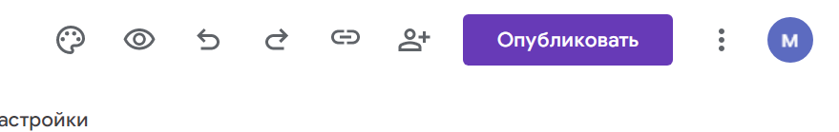
После заполнения необходимо опубликовать опрос и получить ссылку для отправки респондентам

